Slide 1
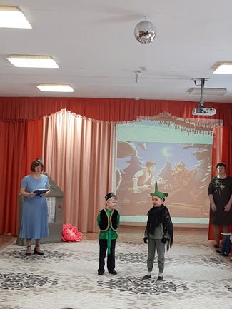

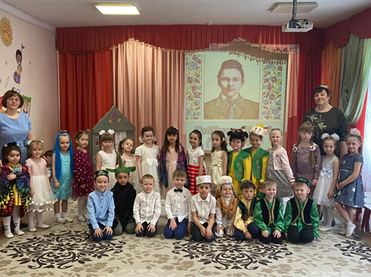
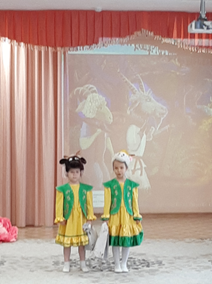
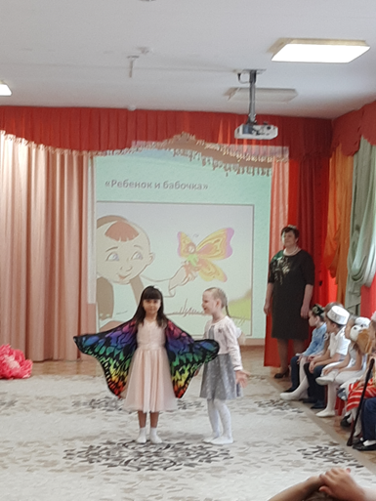
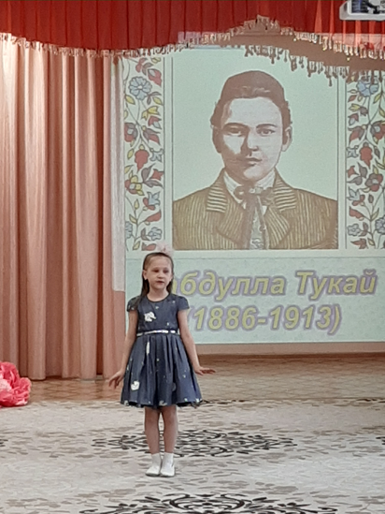
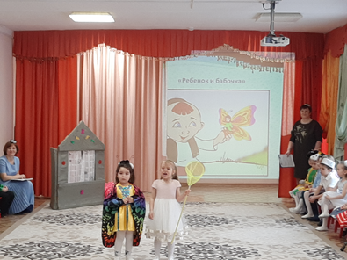
Муниципальное автономное дошкольное образовательное учреждение
«Детский сад № 402 комбинированного вида»
Советского района г.Казани
Праздник, посвященный дню рождения Г.Тукая
обобщить знания детей о творчестве Г. Тукая; - воспитывать интерес, любовь к произведениям Г.Тукая; - формировать у детей доброту и отзывчивость, честность, правдивость,
фото
фото

